Slide 2




CHÀO MỪNG THẦY CÔ ĐẾN DỰ TIẾT HỌC
LỚP 2A2
Giáo viên: Nguyễn Thị Hoàng Yến
Trường Tiểu học Nguyễn Tri Phương

Slide 3


CHÀO MỪNG CÁC EM
ĐẾN VỚI TIẾT HỌC
MÔN: TIẾNG VIÊT

Slide 4
Thứ Sáu, ngày 29 tháng 11 năm 2024
Luyện từ và câu
Từ ngữ chỉ sự vật, đặc điểm. Câu nêu đặc điểm

Slide 5

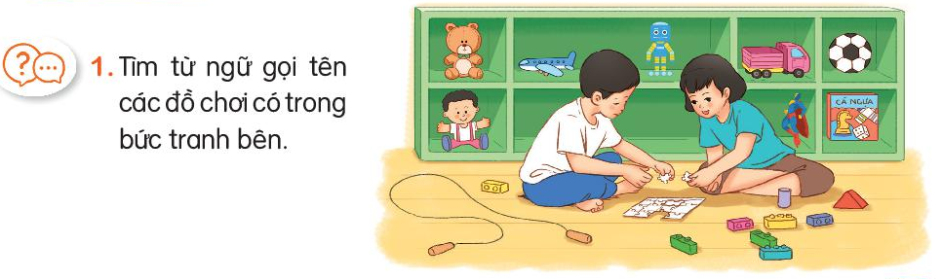
Gấu bông, máy bay, rô-bốt, ô tô, quả bóng, búp bê, lê-gô,siêu nhân, cờ cá ngựa, dây nhảy...

Slide 6

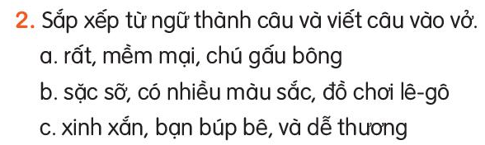
Chú gấu bông rất mềm mại.
b. Đồ chơi lê-gô có nhiều màu sắc sặc sỡ.
c. Bạn búp bê xinh xắn và dễ thương.
Notes:
.

Slide 7
3. Đặt một câu nêu đặc điểm của đồ chơi
M. Cuốn sách có rất nhiều điều kì thú.
Búp bê này thật ngộ nghĩnh.
Chiếc dây nhảy dây rất dài.

Slide 8


















Slide 9

Luyện viết đoạn
Viết đoạn văn
giới thiệu một đồ chơi

Slide 10

1. Giới thiệu các đồ chơi mà trẻ em yêu thích
Một số món đồ chơi mà trẻ em thích như: Búp bê, gấu bông, đồ hàng, siêu nhân, lê-gô, máy bay
Notes:
.

Slide 11
2. Viết 3-4 câu giới thiệu một món đồ chơi mà em thích
Giới thiệu một đồ chơi
(1) Em muốn giới thiệu đồ chơi nào?
(2) Đồ chơi đó có đặc điểm gì nổi bậc? (chất liệu, hình dạng, màu sắc,…)
(3) Em có nhận xét gì về đồ chơi đó?

Slide 12
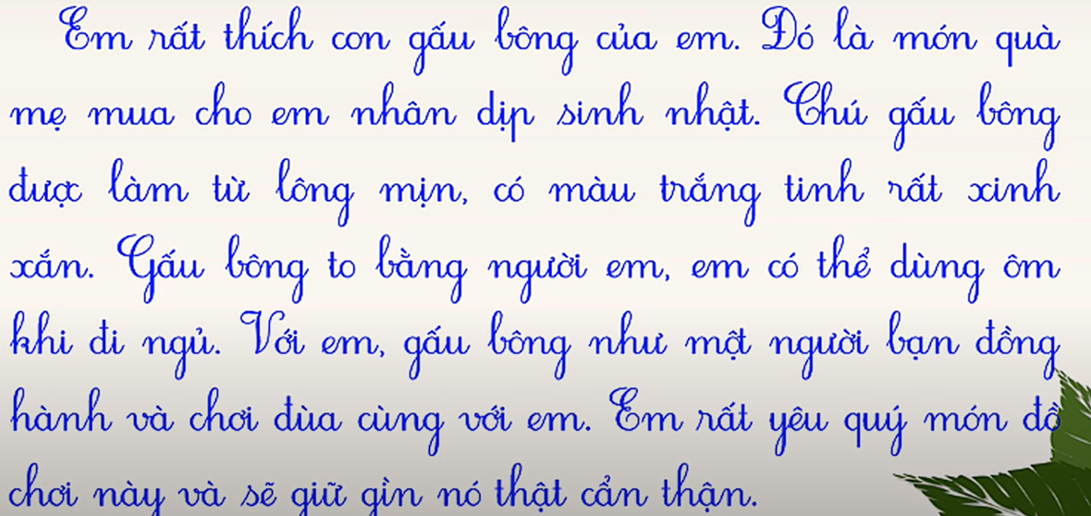
2. Viết 3-4 câu giới thiệu một món đồ chơi mà em thích
Bài làm

Slide 13
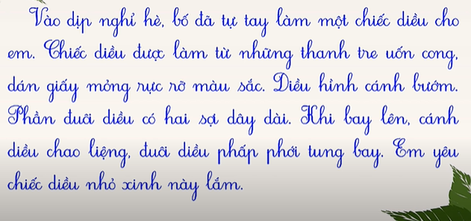
Bài làm

Slide 14

HỌC SINH THỰC HÀNH VIẾT

Slide 15

DẶN DÒ

Slide 16

Chào tạm biệt
các em

